Slide 1
En mal for gruppetimer
Erfaringer fra FYS2140 våren 2025 (Marianne Bathen emneansvarlig)
Vidar Skogvoll
KI-mannen og Gruppelærer-mannen
KURT

Slide 2
Oversikt
Fra 2024 til 2025: Endring i gruppetimeopplegget
Fortelle hvilke endringer
Fortelle om erfaringer og utfordringer
Diskusjon

Slide 3
FYS2140 våren 2024
«Gruppelærere, det er diskusjonsoppgaver i obligen. Gå og gjør gruppetimer»
Varierende innhold i gruppetimene.
Generelt lavt oppmøte.

Slide 4
FYS2140 våren 2025
Konkret mal for gruppetimene:
  Quizlet: Digital interaktiv quiz med laging av tilfeldige grupper
  Repetisjon av forrige ukes pensum ved gruppelærer
  Diskusjonsoppgaver fra obligen
  Krasjkurs: et relatert konsept eller pensumframpek
Oppfølging av studenter (gruppelærer tett på):
  Læring av navn
  Logging av fravær (selv om oppmøte var frivillig)
  Epost til studenter som ikke dukket opp

Slide 5
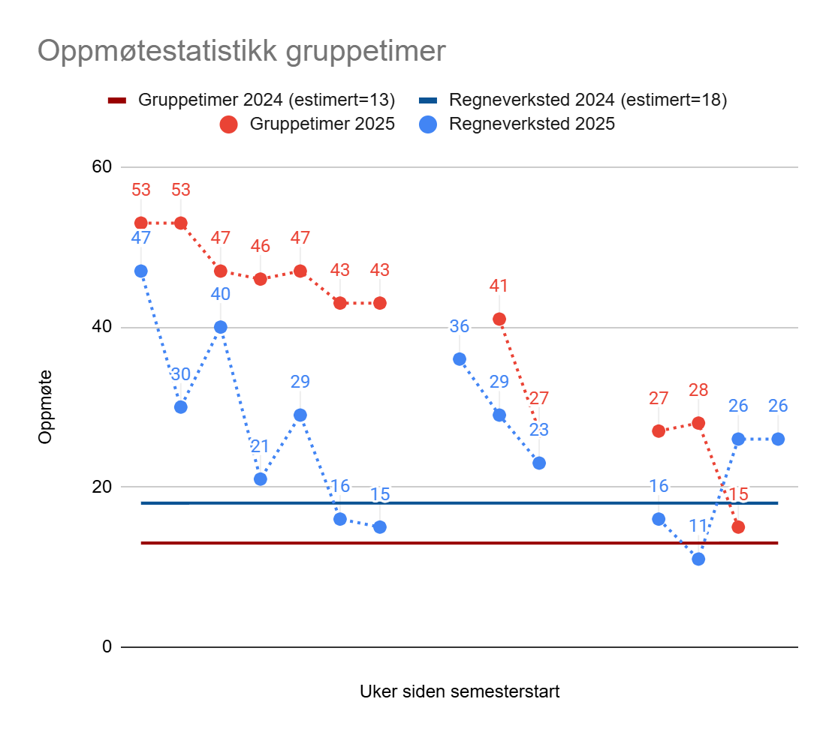
Resultat
Veldig fornøyde studenter! De elsker et fast og forutsigbart opplegg.
Godt, men fortsatt avtagende oppmøte
Tap av studenter i undervisningsfrie uker
Ikke alle gruppelærere komfortable med å være tett på.
  3 gode grunner: strengen, ulike studenter, og kost/nytte
Viktig å kommunisere pedagogisk intensjon. (Studenter: Krasjkurs, Gruppelærere: oppfølging).
Husk å gi tilbake tusjer

Slide 6
Gruppetime-mal og diskusjon
Gruppetime
Quizlet for å dele inn i tilfeldige grupper
Repetisjon av pensum: Ved diskusjon eller i grupper.
Diskusjonsoppgaver: I gruppper med felles gjennomgang etterpå.
Krasjkurs: Et relatert konsept eller pensumframpek.
Løsning av oppgaver til krasjkurs: I grupper.
Er denne malen relevant for emnet du underviser?
Hva tenker dere om å be gruppelærere være tett på studenter?
Hva er andre grep vi kan gjøre for å sørge for mer deltakelse på gruppetimer?
Gruppelæreren
Under timen: Lærer navn og fører fravær på alle studentene. Leder klassediskusjonen og gir krasjkurs.
Etter timen: Sender (vennlig) epost til å studenter som ikke møtte opp.

